Slide 1



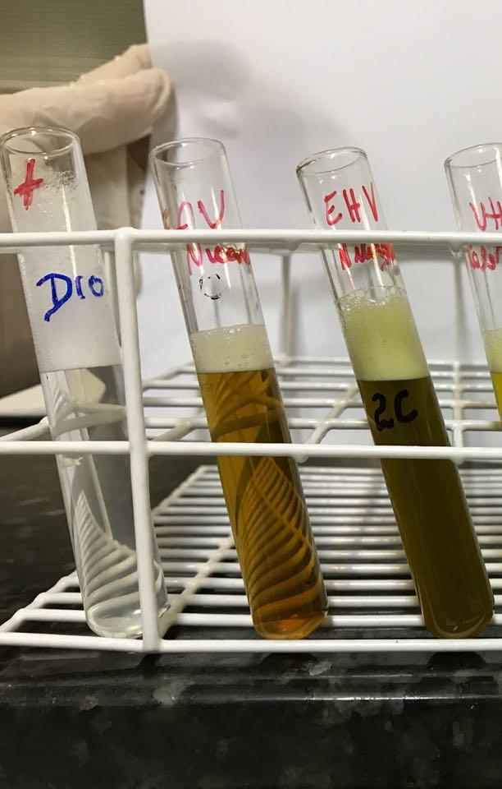
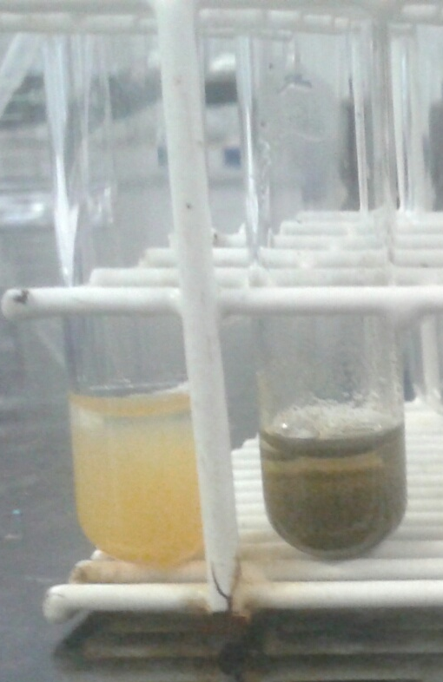
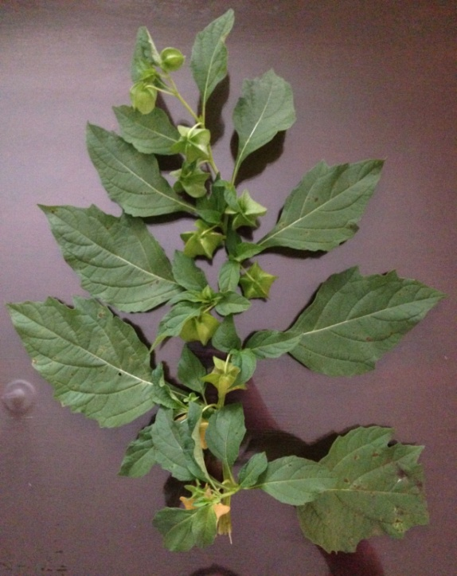
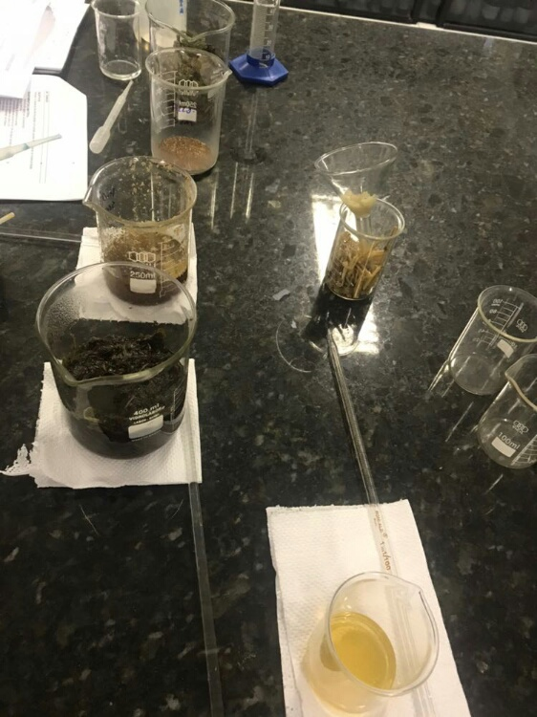
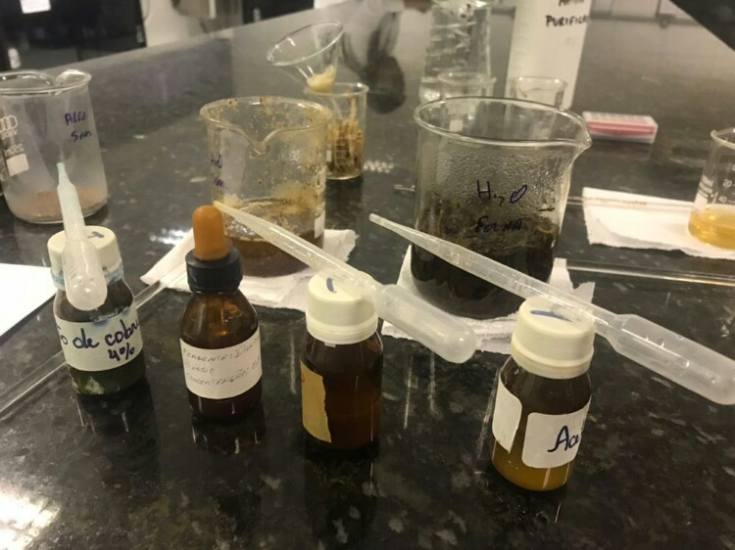
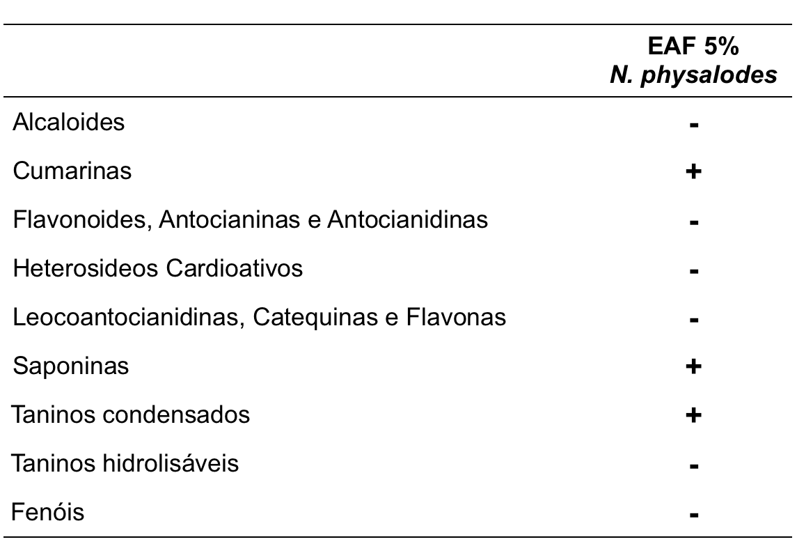

Esse é somente um modelo de como deve ser construído o banner do trabalho.
Essa caixa de texto deve ser excluída antes de enviar para impressão.
ANÁLISE DA COMPOSIÇÃO FITOQUÍMIA DO EXTRATO AQUOSO DAS FOLHAS DE Nicandra physalodes (título em negrito e caixa alta)
Francisco da Silva¹ (franciscosilva@mail.com); Maria Pereira²*
(Os autores devem estar separados por ponto e vírgula. O último autor dever ser o professor(a) orientador(a))
¹Discente do curso de Fisioterapia da Faculdade Ibiapaba - FACIBI, Tianguá-CE, Brasil;
²Docente do curso de Fisioterapia da Faculdade Ibiapaba - FACIBI, Tianguá-CE, Brasil; *Orientadora.
INTRODUÇÃO
O Brasil é o país com a maior biodiversidade vegetal do mundo. Muitas destas plantas existentes no Brasil possuem atividades farmacológicas e são usadas na medicina tradicional para tratar diversas enfermidades. Com isso, as indústrias farmacêuticas e as universidades estão investindo cada vez mais em pesquisas acerca destas plantas. Essas pesquisas se fazem necessárias, pois, segundo a Organização Mundial da Saúde, mais da metade da população mundial faz uso das plantas medicinais como única forma de remediação. Muitas espécies ainda são usadas pela população sem que haja estudos científicos que comprovem suas reais atividades farmacológicas, como é o caso de Nicandra physalodes, planta nativa da América do Sul, conhecida popularmente como camapum. Estudos etnobotânicos revelam que N. physalodes é usada pela população do nordeste brasileiro como calmante, no entanto, ainda são escassos os estudos que avaliem sua composição fitoquímica.
Presença de fluorescência na mancha feita com o extrato aquoso, confirmando presença de cumarinas.
.
Presença de espuma persistente no extrato aquoso, confirmando presença de saponinas.
OBJETIVOS
Avaliar a composição fitoquímica do extrato aquoso das folhas de N. physalodes.
METODOLOGIA
Formação de precipitado verde escuro no na presença de cloreto férrico 10%, confirmando presença de taninos condensados.
Coleta, secagem e pesagem
Preparo do extrato aquoso
Análises qualitativas
CONCLUSÃO
RESULTADOS E DISCUSSÃO
O presente trabalho mostrou quais metabólitos secundários o extrato aquoso de N. physalodes possuía, sendo estes os taninos, as saponinas e as cumarinas. Este achado é uma forte evidência de que esta planta pode possuir algum efeito terapêutico, contudo, ainda se faz necessário a realização de mais testes até que o potencial medicinal de N. physalodes seja realmente confirmado cientificamente.
Tabela 1 – Resultado da análise fitoquímica do extrato aquoso das folhas de Nicandra physalodes.
REFERÊNCIAS BIBLIOGRÁFICAS
MATOS, F. J. A. Introdução a fitoquímica experimental. 3 ed. Fortaleza, CE: Edições UFC, 2009.
SBFgnosia, Sociedade Brasileira de Farmacognosia. UFPR, Curitiba-PR. Disponível em: http://www.sbfgnosia.org.br/index.html Acesso em: 15 de novemro de 2019.
AGRADECIMENTOS

